Slide 1
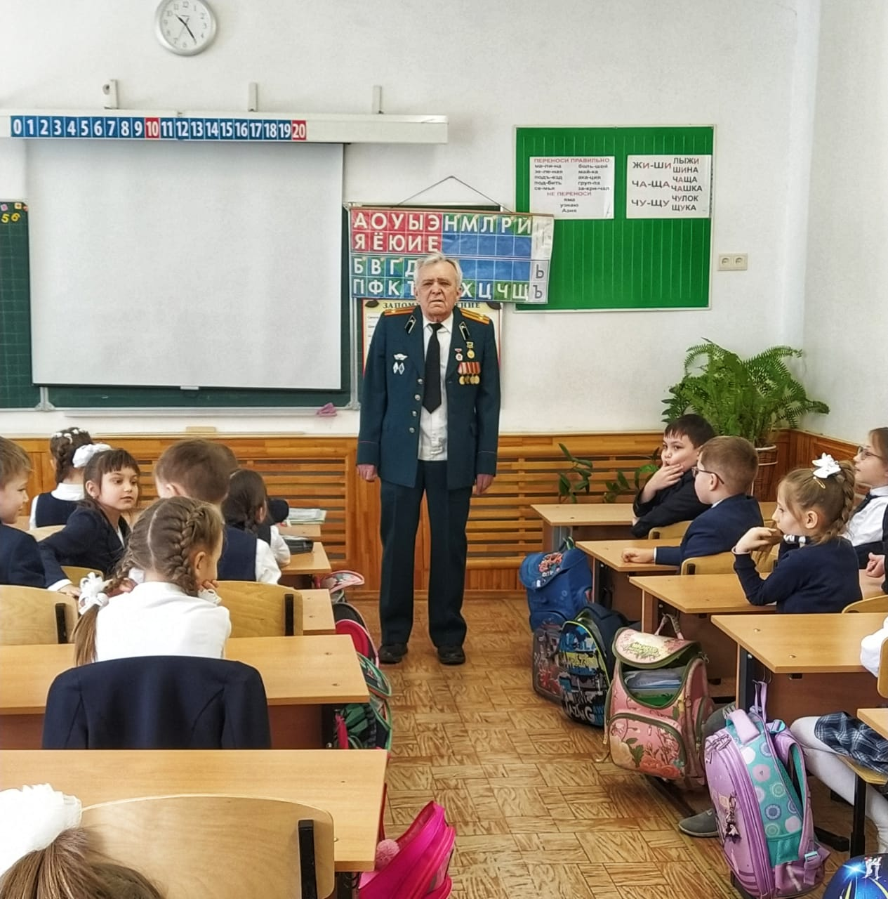
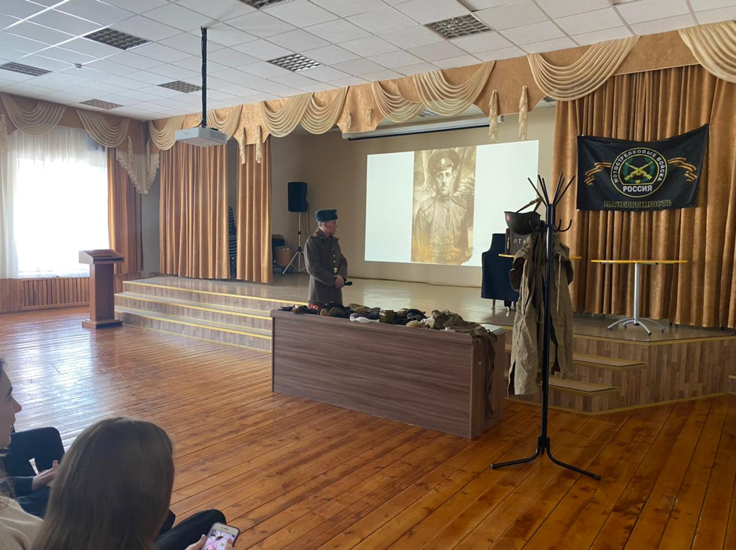
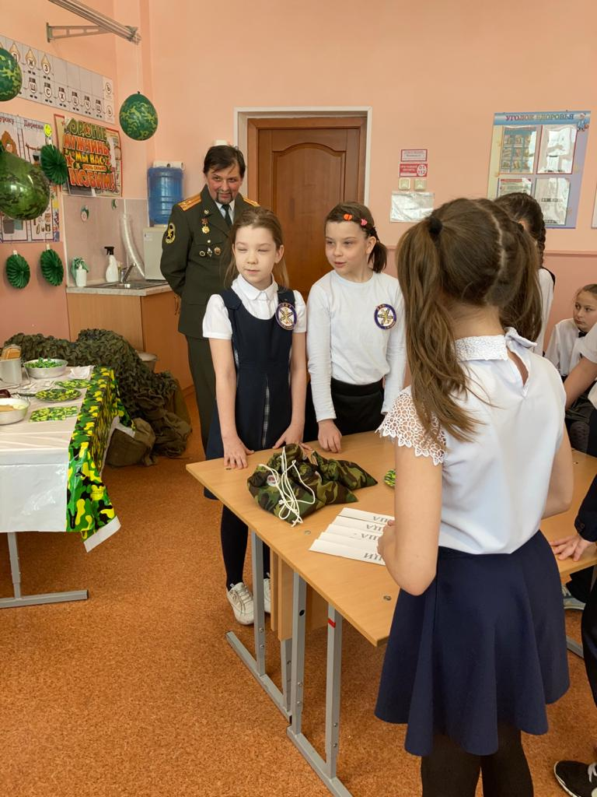
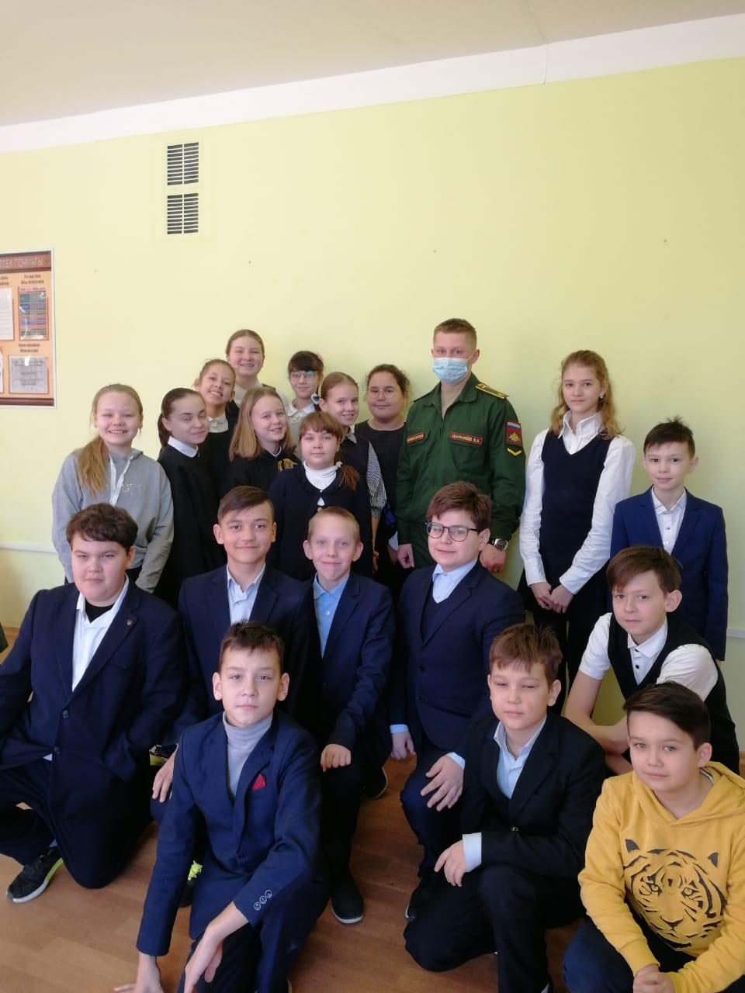
Накануне праздника Дня защитника Отечества, в классах прошли уроки мужества и классные часы «Солдат войны не выбирает», «Дорогами Афгана…», «Святое дело-Родине служить».
Участниками данного мероприятия были ветераны Вов, воины-афганцы и военнослужащие Российской Армии. Приглашенные гости рассказали о мужестве и героизме советского воина в годы войны, о нелегких солдатских буднях.

